Slide 1
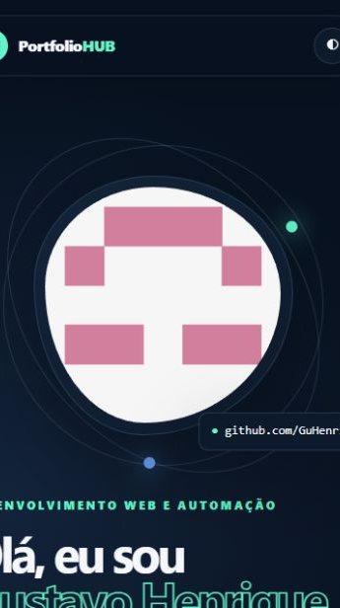
DESAFIO FINAL / BOOTCAMP I
PortfolioHUB
Implantação integrada ao GitHub
Gustavo Henrique
25 de outubro de 2026
SITE RESPONSIVO

Slide 2
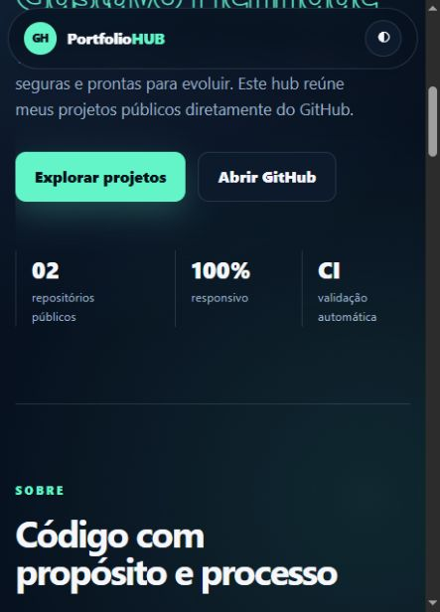
02
Objetivo e solução
Um ponto central para apresentar projetos públicos, competências e práticas de implantação.
A solução usa tecnologias web nativas e consulta a API pública do GitHub. O conteúdo permanece disponível mesmo quando a integração externa falha.
Experiência responsiva e acessível
PortfolioHUB / Gustavo Henrique
2

Slide 3
03
Arquitetura do PortfolioHUB
01
02
03
04
Código-fonte
>
Build
>
Validação
>
Publicação
HTML, CSS e JavaScript
src copiado para dist
8 verificações automáticas
GitHub Pages e Sites
Sem banco de dados, credenciais no navegador ou dependências de produção
PortfolioHUB / Gustavo Henrique
3

Slide 4
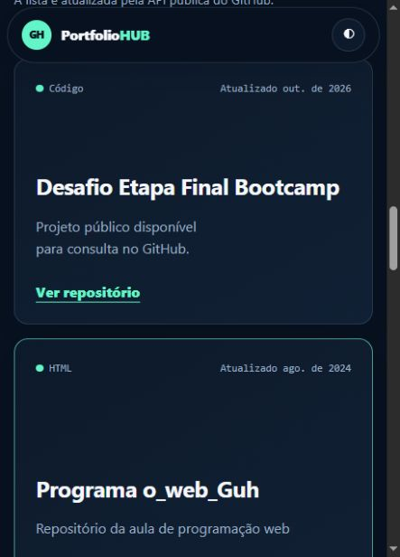
04
Integração e colaboração no GitHub
Integração
A página consulta os repositórios públicos, elimina forks e ordena os projetos pela atualização mais recente.
Colaboração
Branches isolam mudanças. Pull requests registram revisão. O CI executa build e testes antes da publicação.
Um fallback local mantém o portfólio útil quando a API não responde.
PortfolioHUB / Gustavo Henrique
4

Slide 5
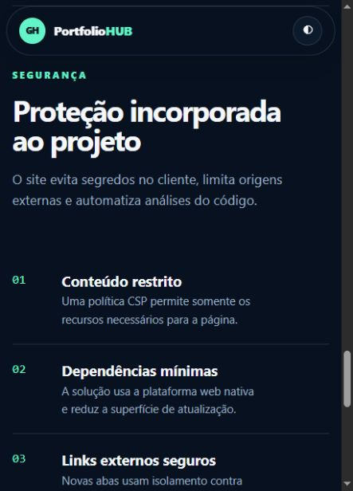
05
Segurança aplicada
01
CSP
Origens externas limitadas
02
Segredos
Nenhuma credencial no frontend
03
Links
Isolamento com noopener noreferrer
04
Análise
CodeQL em pushes e pull requests
PortfolioHUB / Gustavo Henrique
5

Slide 6
06
Fluxo de implantação
01
02
03
04
Planejar
Versionar
Validar
Publicar
Escopo e critérios
Git e documentação
Build, testes e revisão
Versão ligada ao commit
Reversão reproduzível
Cada implantação corresponde a um commit e pode ser restaurada pelo histórico.
PortfolioHUB / Gustavo Henrique
6

Slide 7
07
Testes e evidências
08
O teste valida idioma, estrutura semântica, navegação acessível, integração GitHub, CSP e movimento reduzido.
verificações automatizadas
Responsivo
Acessível
Resiliente
Revisado em viewport móvel
Atalho de conteúdo e HTML semântico
Conteúdo alternativo para falhas da API
PortfolioHUB / Gustavo Henrique
7

Slide 8
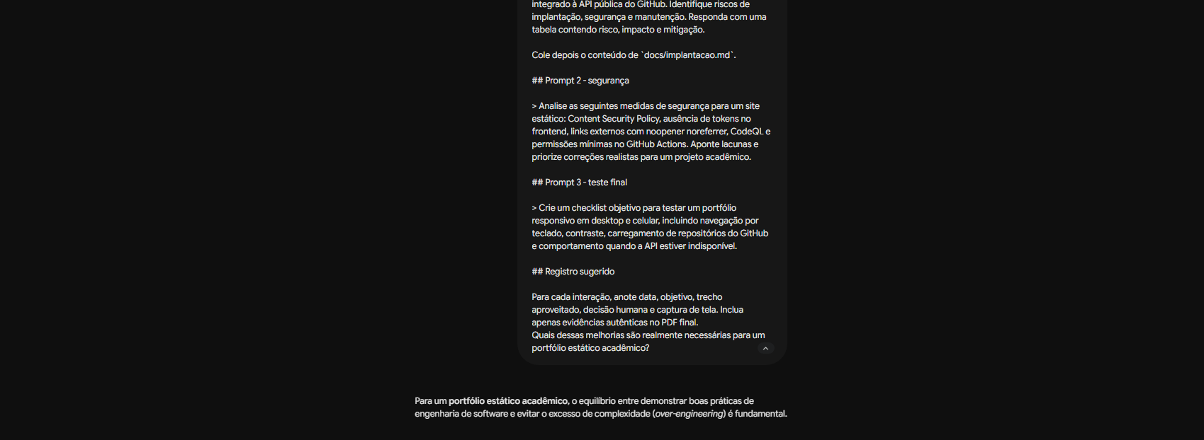
08
Revisão com Google Gemini
Decisão aplicada
Priorizar fallback da API, responsividade, acessibilidade e ausência de tokens. Os controles adicionais já implementados foram mantidos.
PortfolioHUB / Gustavo Henrique
8

Slide 9
09
Resultado
Um portfólio leve, rastreável e preparado para evoluir.
Implementação, segurança e documentação reunidas em um único projeto público.
guhenri.github.io/-Desafio-Etapa-Final-Bootcamp/
Obrigado
PortfolioHUB / Gustavo Henrique
9

